Slide 1
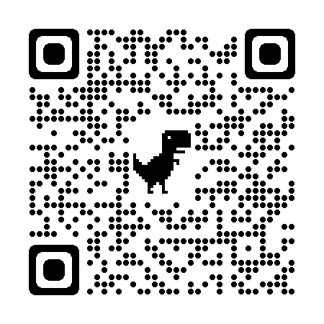
ピッチコールの公平性と観客の存在 ：MLBの投球データ分析
@11_tjr
大阪大学大学院 経済学研究科
博士後期課程
丹治 伶峰

Slide 2
自己紹介
@11_tjr
丹治 伶峰 (たんじ れいお)
大阪大学で経済学の研究をしています
MLB、たまにNPBのデータを用いて、
好きなスポーツ：野球など
右投左打、大学時代はキャッチャーでした
T-岡田選手のファン、試合はセリーグから女子硬式まで何でも観ます
Twitterやら何やらでデータ分析など(たまに)公開してます
今日の報告が面白かったらフォローしてね
スポーツ業界への就職も視野にFA宣言中です
よろしくお願いします！

Slide 3
Abstract
@11_tjr
Major League Baseballの投球データを用いて、球審の判定に影響を及ぼすバイアスの仕組みを明らかにしよう

Slide 4
Background
@11_tjr

Slide 5
Behavioral Biases
@11_tjr

Slide 6
Literature
@11_tjr

Slide 7
Data & Identification Strategy
@11_tjr

Slide 8
Summary of Results
@11_tjr

Slide 9
Effects of Spectators
@11_tjr

Slide 10
Implication: What Comes Next?
@11_tjr

Slide 11
Concluding Remarks
@11_tjr

Slide 12
Reference
@11_tjr

